Slide 1
«Rapper» til bruk i barne-katekesen
Disse «rappene» er mer rim og regler enn faktiske rapper, men det fungerer fint å kalle det rapper når man har med barn å gjøre.
«Rappene» hjelper barna å huske viktige elementer i sin trosopplæring. De synes ofte dette er gøy, de vil ofte lede selv, og av og til er det morsomt å prøve å si disse «rappene» ekstra fort ☺

Slide 2
På lysbilde 3, 4 og 5 finner du teksten, og her er midlertidige lydfiler til disse:
Sakrament- «rappen» :
Bibel- «rappen» :
Misjons- «rappen» :

Slide 3
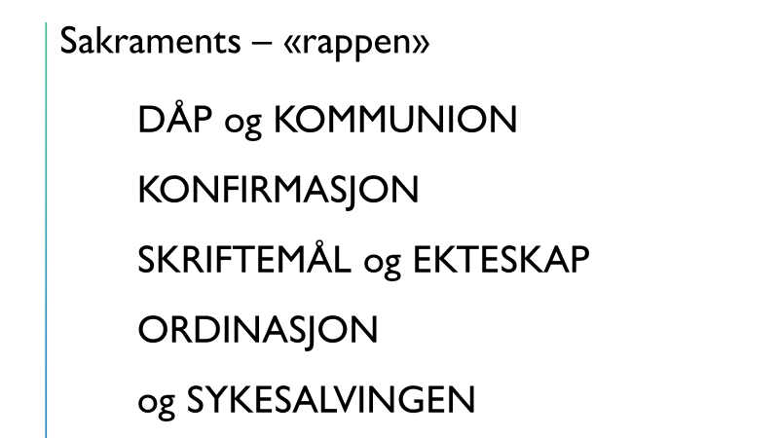

Slide 4
